Slide 1
Piktogram a ideogram

Slide 2
Čo je piktogram?
Piktogram je obrázok predstavujúci určitú myšlienku, ktorý je zrozumiteľný aj bez znalosti jazyka (nie je teda výrazom článkovanej reči). Je to jednoduchá forma obrázkového písma. Pôvodne to bola primitívna maľba alebo kresba kreslená ostrým kameňom alebo vyrývaná do kameňa, kostí, rohov, alebo maľovaná na kože, skalné a jaskynné steny. Dnes sa v užšom zmysle ako piktogram označuje najmä medzinárodná obrázková značka (najmä dopravná značka) nahrádzajúca text informácie či zákazu a podobne.

Slide 3
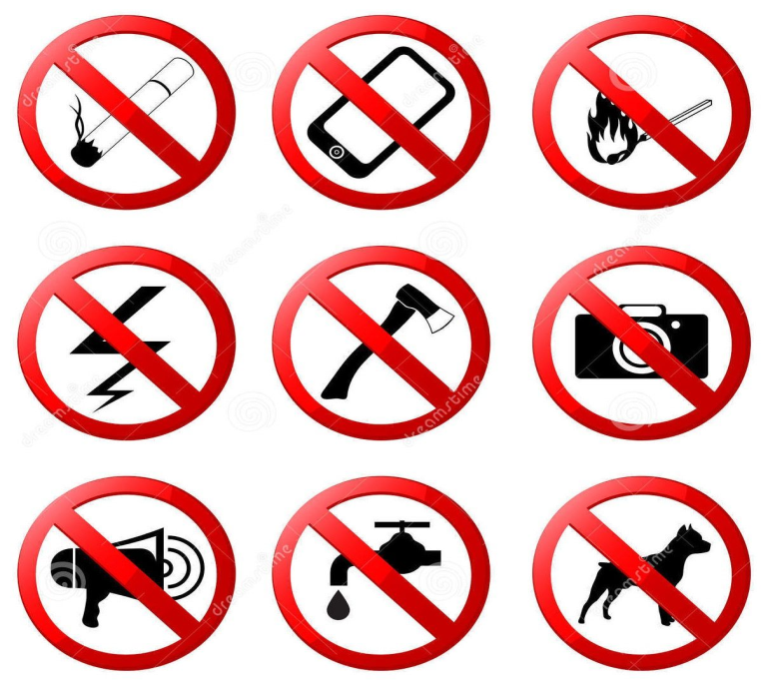
Čo je ideogram?
znak ideografického písma (v ktoromkoľvek význame), pozri ideografické písmo
piktogram, ktorý vyjadruje myšlienku a nie slovo (táto definícia väčšinou splýva s definíciou "znak ideografického písma")
znak (v užšom zmysle len znak v podobe obrázka), ktorý znamená prenesený význam toho, čo zobrazuje (v tomto zmysle najmä opak piktogramu v užšom zmysle) ^{[3]}
znak, ktorý zobrazuje abstraktnú myšlienku ^{[4]}
Ideogram môže byť aj:
dopravná, kartografická alebo iná značka

Slide 4
Ďakujem za pozornosť

Slide 5
Zdroje:
https://sk.wikipedia.org/wiki/Ideogram
http://www.oskole.sk/?id_cat=106&clanok=16711

